Slide 1
MỞ ĐẦU
CHƯƠNG 1:
(INTRODUCTION)
Khoa Công Nghệ Thông Tin & Truyền Thông
Đại Học Cần Thơ

Slide 2
Lịch Sử Của C++
C++ dựa trên ngôn ngữ lập trình C
C được phát minh trước 1970 bởi Dennis Ritchie
  Ngôn ngữ cài đặt hệ thống cho hệ điều hành Unix
C++ được phát minh bởi Bijarne Stroustroup, bắt đầu năm 1979
  Phiên bản thử nghiệm, phiên bản thương mại
Các chuẩn ngôn ngữ C++ hiện tại được điều khiển bởi ANSI và ISO

Slide 3
Mở Đầu
Chương 1
Mục tiêu
  Giới thiệu các khái niệm cơ bản của một chương trình C++
Nội dung
  Viết và biên dịch chương trình C++
  Biến, hằng, chú thích, kiểu dữ liệu
  Bộ nhớ, nhập xuất
  Cách đặt tên

Slide 4
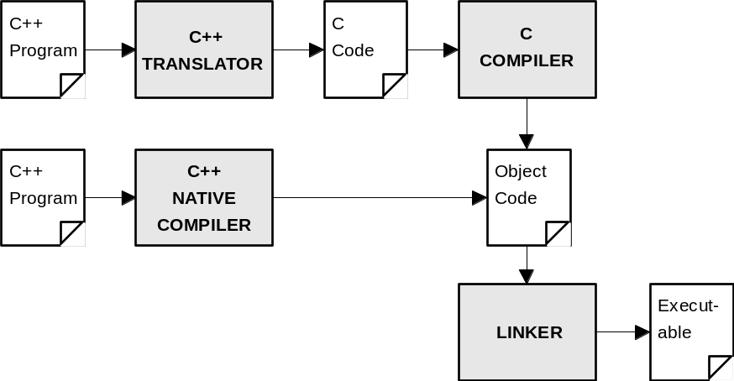
Chương Trình C++ Đầu Tiên
Hello.cpp
Sử dụng bất kỳ trình soạn thảo nào
Lưu đúng định dạng
Biên dịch
#include <iostream.h> int main (void) { cout << "Hello World\n"; }
Hello.cpp
Hello.obj
Hello.exe

Slide 5
Biến
Chương 1
Biến
  Tên tượng trưng cho một vùng nhớ mà dữ liệu có thể được lưu trữ trên đó hay là được sử dụng lại.
Thuộc tính của biến
  Kiểu: được thiết lập khi các biến được định nghĩa
  Giá trị: có thể được chuyển đổi bằng cách gán một giá trị mới cho biến

Slide 6
Khai Báo Biến
Chương 1
Danh sách 1.2
Danh sách 1.3
1 2 3 4 5 6 7 8 9 10 11 | #include <iostream.h> int main (void) { int workDays; float workHours, payRate, weeklyPay; workDays = 5; workHours = 7.5; payRate = 38.55; weeklyPay = workDays * workHours * payRate; cout << "Weekly Pay = "<< weeklyPay<< '\n'; }
1 2 3 4 5 6 7 8 9 10 11 | #include <iostream.h> int main (void) { int workDays = 5; float workHours = 7.5; float payRate = 38.55; float weeklyPay = workDays * workHours * payRate; cout << "Weekly Pay = "; cout << weeklyPay; cout << '\n'; }
Khai báo biến
Khởi tạo biến
Khai báo và khởi tạo biến

Slide 7
Xuất Nhập Đơn Giản
Chương 1
Danh sách 1.4
Danh sách 1.5
1 2 3 4 5 6 7 8 9 10 11 12 13 | #include <iostream.h> int main (void) { int workDays = 5; float workHours = 7.5; float payRate, weeklyPay; cout << "What is the hourly pay rate? "; cin >> payRate; weeklyPay = workDays * workHours * payRate; cout << "Weekly Pay = "; cout << weeklyPay; cout << '\n'; }
1 2 3 4 5 6 7 8 9 10 | #include <iostream.h> int main (void) { int workDays = 5; float workHours, payRate, weeklyPay; cout << "What are the work hours and the hourly pay rate? "; cin >> workHours >> payRate; weeklyPay = workDays * workHours * payRate; cout << "Weekly Pay = " << weeklyPay << '\n'; }

Slide 8
Chú Thích
Chú thích nhiều hàng
Danh sách 1.6
1 2 3 4 5 6 7 8 9 10 11 12 13 | #include <iostream.h> /* Chuong trinh nay tinh toan tong so tien phai tra hang tuan cho mot cong nhan dua tren tong so gio lam viec va so tien phai tra moi gio. */ int main (void) { int workDays = 5; // so ngay lam viec trong tuan float workHours = 7.5; // so gio lam viec trong ngay float payRate = 33.50; // so tien phai tra moi gio float weeklyPay; // tong so tien phai tra moi tuan weeklyPay = workDays * workHours * payRate; cout << "Weekly Pay = " << weeklyPay << '\n'; }
Chú thích một hàng

Slide 9
Số Nguyên & Số Thực
Ký Tự & Chuỗi
Biến số nguyên có thể được định nghĩa là short, int, hay long.
Biến số thực có thể được định nghĩa là kiểu float hay double.
Biến ký tự được định nghĩa là kiểu char.
Biến chuỗi được định nghĩa kiểu char* (con trỏ ký tự).

Slide 10
Tên
Tên
  còn được gọi là định danh
  được sử dụng để tham khảo
  tên biến, tên hàm, tên kiểu, và tên macro
  phải được đặt theo luật
  không giới hạn số ký tự
  không được đặt trùng từ khóa

